Slide 1


17 paskaita. Grafinės sąsajos (GUI) kūrimas
1 LYGIS
2021
Python pradedančiųjų kursai

Slide 2
12 paskaita. Grafinės sąsajos (GUI) kūrimas
Pasikartokime
01
List comprehension
02
Reduce, map, filter
03
Rūšiavimas

Slide 3
12 paskaita. Grafinės sąsajos (GUI) kūrimas
Šiandien išmoksite
01
Susipažinsime su Tkinter biblioteka
02
Kurti paprastus GUI objektus
03
Kurti norimus GUI layout’us

Slide 4
12 paskaita. Grafinės sąsajos (GUI) kūrimas
Grafinės sąsajos objektai
Label – užrašas (kortelė)
Button – mygtukas
Entry – laukelis
Menu – meniu
Frame – rėmelis
Checkbutton – varnelė
Listbox – sąrašas
Scrollbar – sąrašo slinkimo juosta

Slide 5
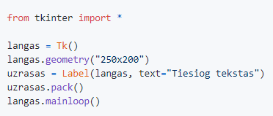
12 paskaita. Grafinės sąsajos (GUI) kūrimas
Minimali programa

Slide 6
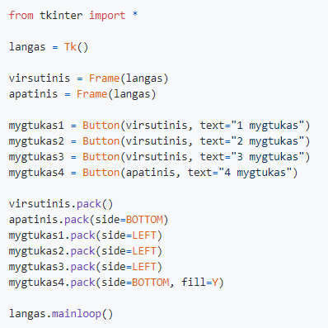
12 paskaita. Grafinės sąsajos (GUI) kūrimas
Grafinių objektų formavimas rėmeliuose (su pack funkcija)

Slide 7
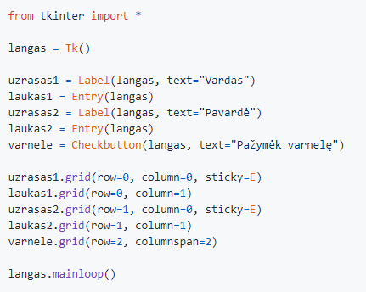
12 paskaita. Grafinės sąsajos (GUI) kūrimas
Grafinių objektų formavimas lentelėje (su grid funkcija)

Slide 8
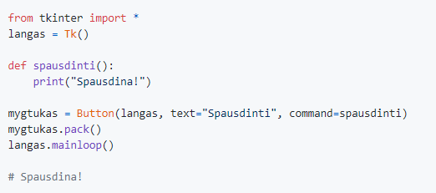
12 paskaita. Grafinės sąsajos (GUI) kūrimas
Kaip įdėti funkciją paleidžiantį mygtuką

Slide 9
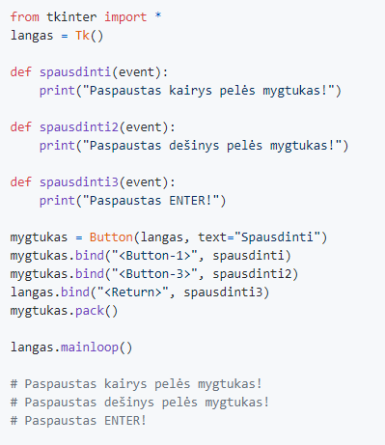
12 paskaita. Grafinės sąsajos (GUI) kūrimas
Kaip esant skirtingiems vartotojo veiksmams, paleisti skirtingas funkcijas

Slide 10
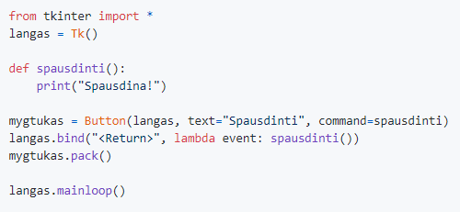
12 paskaita. Grafinės sąsajos (GUI) kūrimas
Kaip per bind iškviesti funkciją be "event" argumento

Slide 11
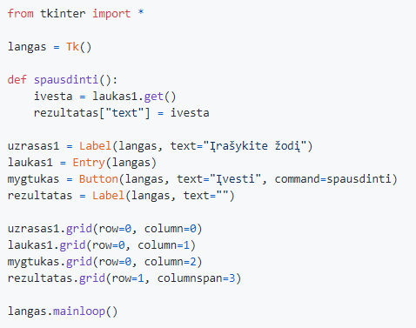
12 paskaita. Grafinės sąsajos (GUI) kūrimas
Kaip per grafinę sąsają nuskaityti ir atspausdinti duomenis

Slide 12
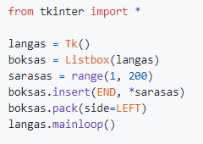
12 paskaita. Grafinės sąsajos (GUI) kūrimas
Kaip sukurti atvaizduojamą sąrašą

Slide 13
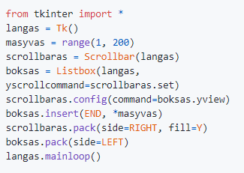
12 paskaita. Grafinės sąsajos (GUI) kūrimas
Kaip pridėti sąrašo slinkimo juostą

Slide 14
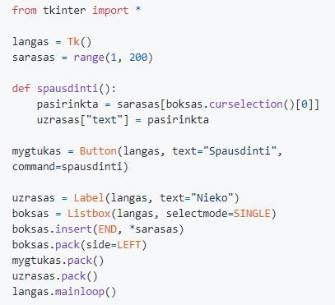
12 paskaita. Grafinės sąsajos (GUI) kūrimas
Kaip pasiimti duomenis iš pažymėtos sąrašo vietos

Slide 15
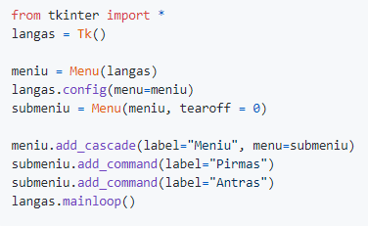
12 paskaita. Grafinės sąsajos (GUI) kūrimas
Kaip sukurti meniu

Slide 16
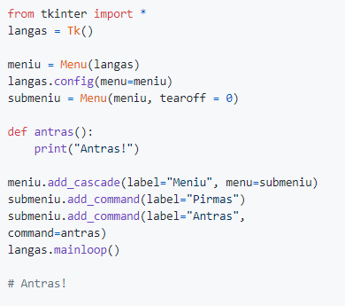
12 paskaita. Grafinės sąsajos (GUI) kūrimas
Kaip meniu punktams priskirti funkcijas

Slide 17
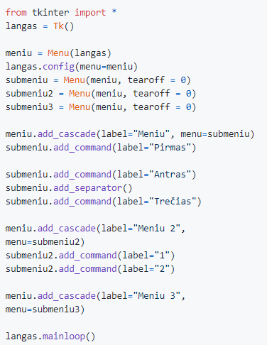
12 paskaita. Grafinės sąsajos (GUI) kūrimas
Kaip sukurti daugiau meniu, juos atskirti

Slide 18
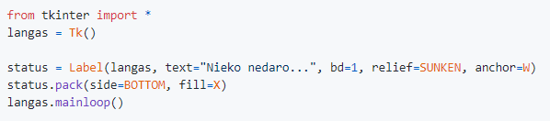
12 paskaita. Grafinės sąsajos (GUI) kūrimas
Statuso juostos (status bar) kūrimas

Slide 19
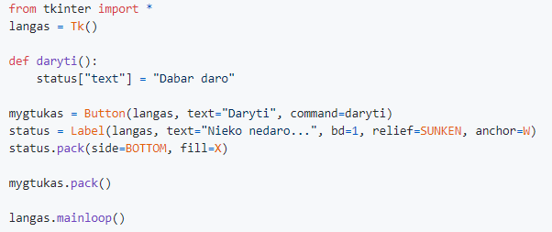
12 paskaita. Grafinės sąsajos (GUI) kūrimas
Statuso juostos (status bar) kūrimas su mygtuku

Slide 20
12 paskaita. Grafinės sąsajos (GUI) kūrimas
Jei statuso juosta formuojama lentelėje

Slide 21
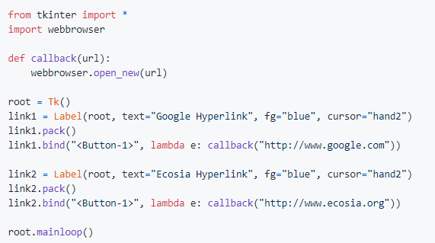
12 paskaita. Grafinės sąsajos (GUI) kūrimas
Kaip sukurti veikiančią nuorodą

Slide 22
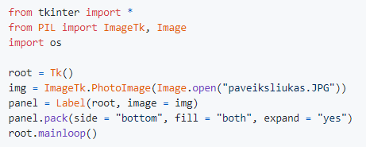
12 paskaita. Grafinės sąsajos (GUI) kūrimas
Kaip atidaryti nuotrauką

Slide 23
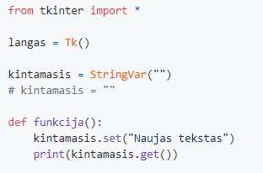
12 paskaita. Grafinės sąsajos (GUI) kūrimas
Kintamųjų naudojimas Tkinter programoje
Jei kuriant programą su Tkinter, prireiks funkcijose panaudoti kintamąjį, standartiniai kintamieji (pvz. kintamasis = "") nesuveiks. Todėl patartina naudoti StringVar, IntVar kintamuosius. Jie turi set() (reikšmės nustatymui) ir get() (kintamojo reikšmės gavimui) funkcijas. Atkreipkite dėmesį, kad jos gali būti kviečiamos tik funkcijose.

Slide 24
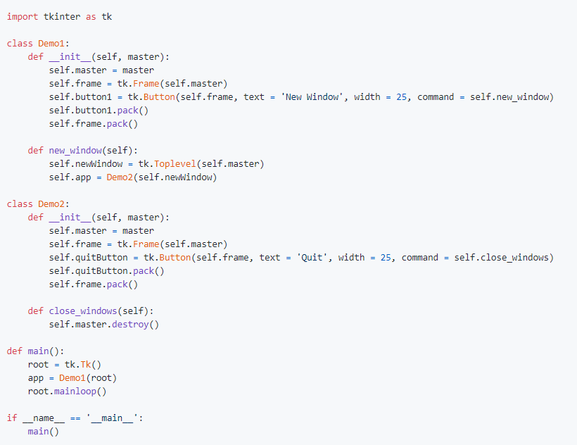
12 paskaita. Grafinės sąsajos (GUI) kūrimas
Kaip tkinter programoje padaryti kelis langus

Slide 25
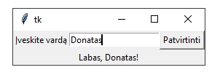
12 paskaita. Grafinės sąsajos (GUI) kūrimas
Užduotis nr. 1
Sukurti programą su grafine sąsaja, kuri:
Turėtų laukelį su užrašu "Įveskite vardą", kuriame vartotojas galėtų įvesti vardą
Turėtų mygtuką su užrašu "Patvirtinti", kurį nuspaudus, programa po lauku atspausdintų "Labas, {vardas}!"

Slide 26
12 paskaita. Grafinės sąsajos (GUI) kūrimas
Užduotis nr. 2
Patobulinti 1 užduoties programą, kad ji:
Atspausdintų pasisveikinimą ne tik nuspaudus mygtuką, bet ir paspaudus mygtuką "Enter"

Slide 27
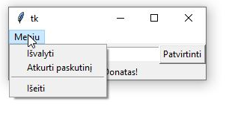
12 paskaita. Grafinės sąsajos (GUI) kūrimas
Užduotis nr. 3
Patobulinti 2 užduoties programą, kad ji turėtų meniu pavadinimu "Meniu", kuriame:
Būtų punktas "Išvalyti", kurį paspaudus išsitrintų tekstas eilutėje, kurioje spausdinamas pasisveikinimo tekstas
Būtų punktas "Atkurti", kurį paspaudus pasisveikinimo teksto eilutėje butų atspausdintas paskutinis atspausdintas tekstas
Būtų punktas "Išeiti", kurį paspaudus užsidarytų programos langas
Tarp menių punktų "Atkurti" ir "Išeiti" būtų atskyrimo brūkšnys

Slide 28
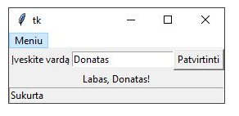
12 paskaita. Grafinės sąsajos (GUI) kūrimas
Užduotis nr. 4
Patobulinti 3 užduoties programą, kad ji turėtų statuso juostą apačioje, kurioje:
Būtų rodoma "Sukurta", kai atspausdinamas pasisveikinimo tekstas
Būtų rodoma "Išvalyta", kai ištrinamas pasisveikinimo tekstas
Būtų rodoma "Atkurta", kai atkuriamas paskutinis pasisveikinimo tekstas Nuspaudus klaviatūros mygtuką "Escape", uždarytų programos langą

Slide 29
12 paskaita. Grafinės sąsajos (GUI) kūrimas
Namų darbas
Užbaigti klasėje nepadarytas užduotis

Slide 30
12 paskaita. Grafinės sąsajos (GUI) kūrimas
Pasunkintos užduotys
1. Padaryti galerijos programą. T.y. paleista programa turi du mygtukus, pirmyn ir atgal. Spaudant mygtukus galima išvysti paveiksliukus iš dabartinės direktorijos.
2. Padaryti programą, kurioje pac-man paveiklėlis seka pelytės rodyklę.

Slide 31
12 paskaita. Grafinės sąsajos (GUI) kūrimas
Tkinter button names
https://web.archive.org/
Tkinter bibliotekos mygtukų kodai
Tkinter info
https://www.tutorialspoint.com/python/python_gui_programming.htm
Visa informacija apie Tkinter biblioteka
Naudinga informacija

